Slide 1

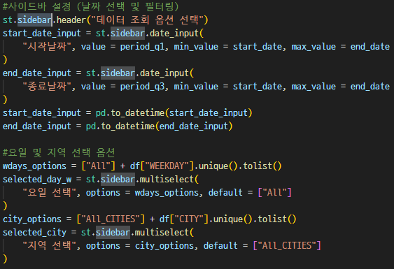
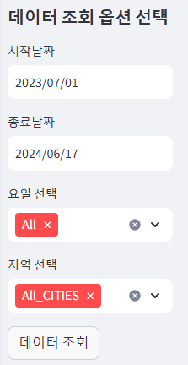
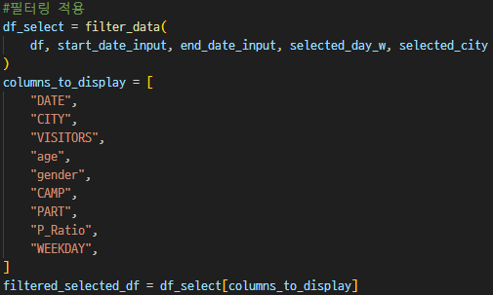
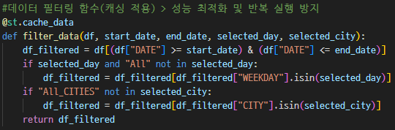

Slide 2
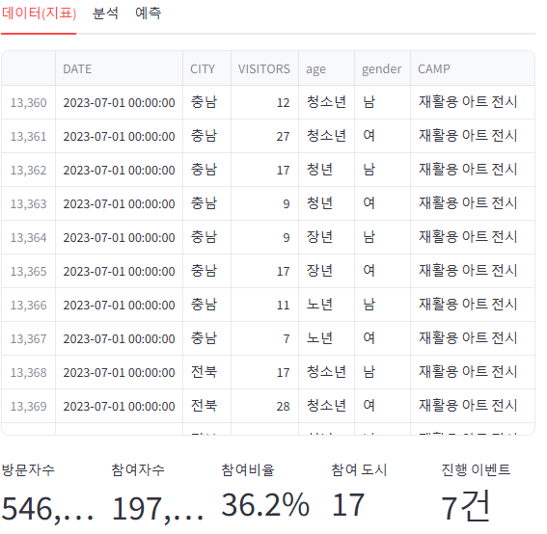
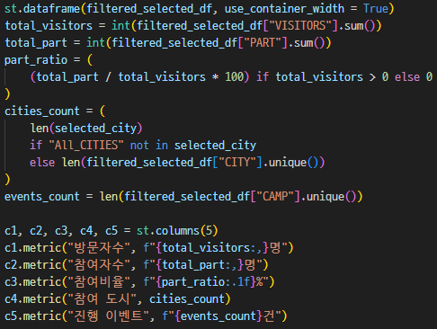
데이터(지표)탭에서는 사용자가 사이드바에서 날짜, 요일 및 지역을 선택합니다. filter_data() 함수를 이용하여 사전에 설정된 조건으로 데이터를 필터링합니다. 이 과정에서 캐싱 데코레이터를 사용하여 반복 연산 방지 및 성능 최적화를 진행하였습니다. 필터링된 데이터를 5개의 칼럼으로 구분하여 표시하게 됩니다.

Slide 3

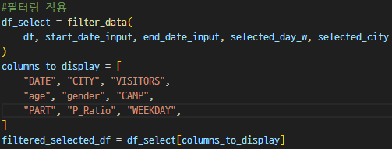
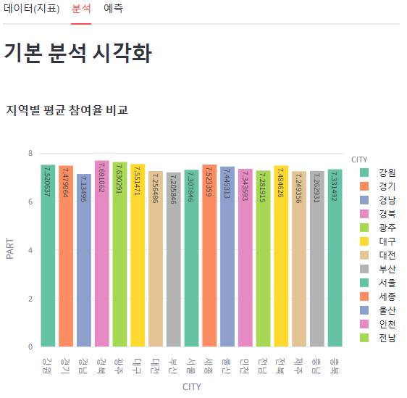
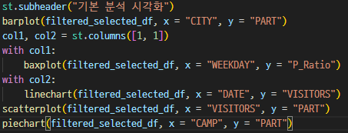
분석탭에서는 필터링 된 값을 기반으로 데이터 분석을 진행하며 plotly_chart를 이용하여 사전에 정의한 함수로 정의한 5가지의 대화형 차트를 시각화하여 제공합니다. 이로 인해 특정 지역 및 요일에 따른 방문자 수 분석 및 참여 비율과 이벤트 진행 현황을 비교할 수 있습니다.

Slide 4



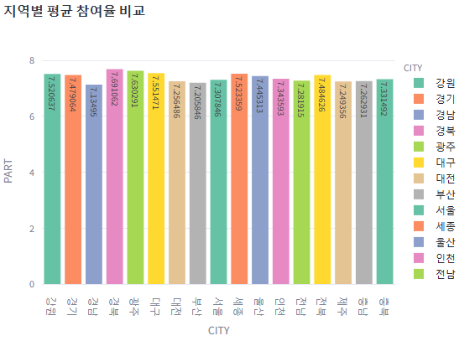
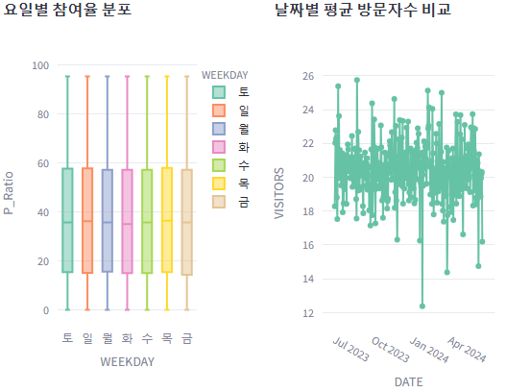

Slide 5

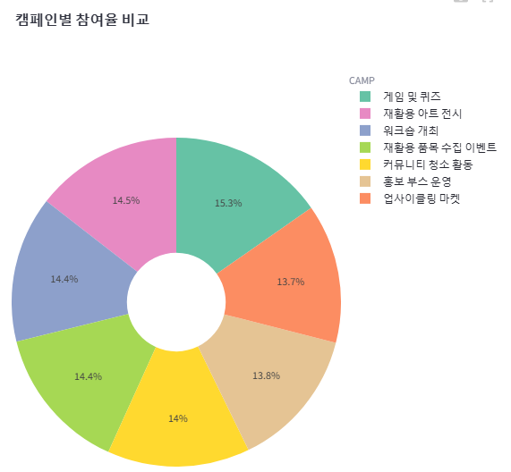

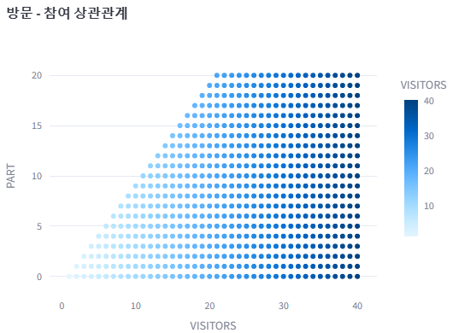

Slide 6

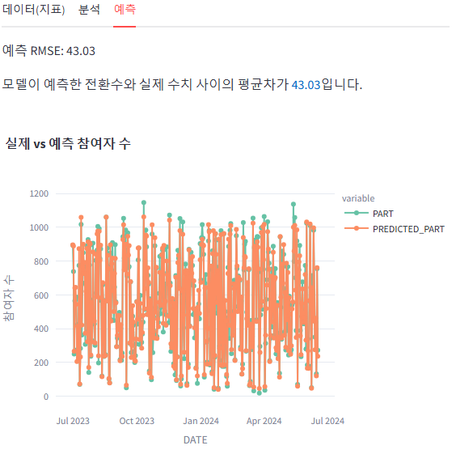
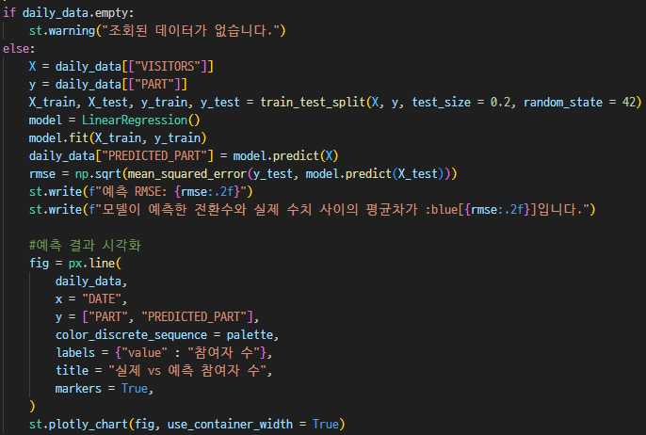
예측 탭에서는 필터링 된 데이터를 활용하여 선형회귀 모델을 통해 예측을 수행하며 RMSE를 계산하여 예측 결과를 실제 데이터와 비교하여 모델의 신뢰성 및 예측 정확도를 판단합니다. 그 후 예측된 참여자 수와 실제 참여자 수를 비교, plotly_chart() 함수를 사용하여 대화형 차트로 예측 결과를 시각화를 진행하였으며 해당 결과를 통해 캠페인의 성과 및 예측 정확성을 검증하며 효과적인 데이터 기반의 의사결정을 지원합니다.

